Slide 1

计算机科学与技术学院 计算机技术 2021级
用于推荐系统的具有非局部注意力的图神经传输网络
Graph Neural Transport Networks with Non-local Attentions for Recommender Systems
徐勖
2022.9.22

Slide 2
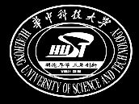
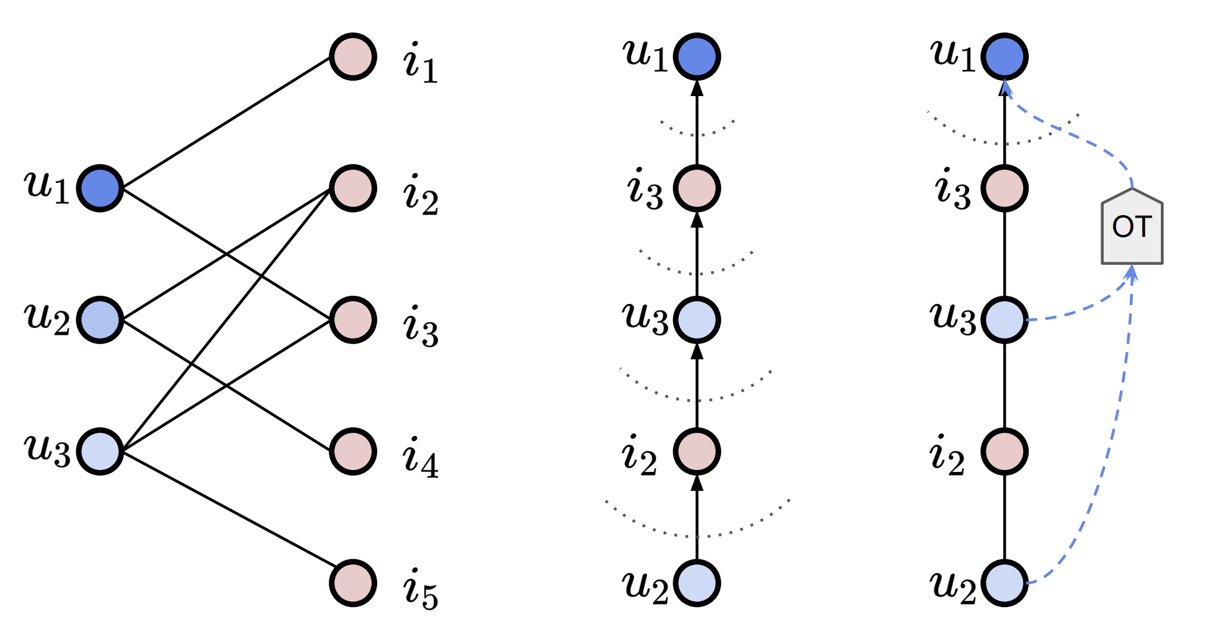
Introduction
Motivation
GNN计算效率低：GNN复杂性与层数呈指数关系。
GNN优化困难：深度GNN存在过拟合、过平滑和可能的梯度消失等瓶颈。
重复的GNN算子隐含地假设图中节点的同构性。然而对于隐式user-item通常很复杂，并且表现出拓扑同构性或异构性的混合。
Contribution
提出了一个高度可扩展的图最优传输网络GOTNet，在不增加GNN深度的情况下捕获long-range依赖关系。
在嵌入空间上执行K-Means聚类，提出了非局部算子来测量聚类中心注意力，实现了线形复杂度的对long-range信息的收集。
通过将其转换为等效的最优传输任务来提出全差分K-Means聚类，该任务可以通过贪婪Sinkhorn算法有效地解决。因此可以大规模联合优化GNN和K-Means的参数。
Notes:
通常GNN通过在本地邻居之间传播和聚合消息来生成用户/项目的嵌入，GNN捕获远程依赖关系的能力在很大程度上取决于它们的深度
提出的非局部算子通过OT对所有用户执行快速聚类，并在每个聚类中计算一次注意力。因此，对于从全部用户中获取簇级别信息仅使用一层就可完成
GOTNet可以使用浅GNN同时捕获局部和非局部信息，这样避免了深度GNN的瓶颈问题

Slide 3
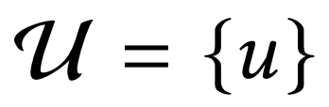
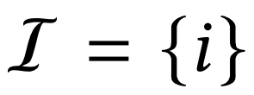
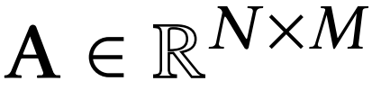
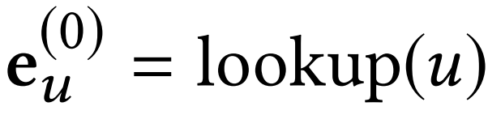
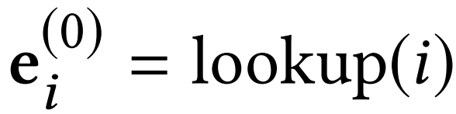
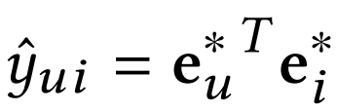
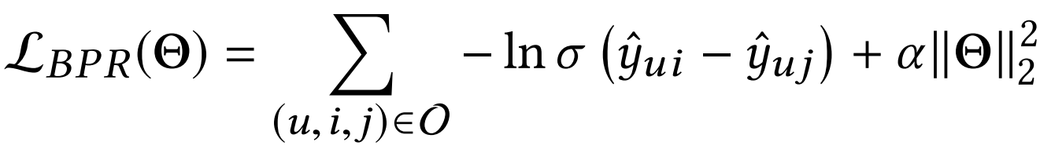
GNNs for Recommendations
1 Embedding Layer
2 Aggregation
3 Pooling
4 Optimization

Slide 4
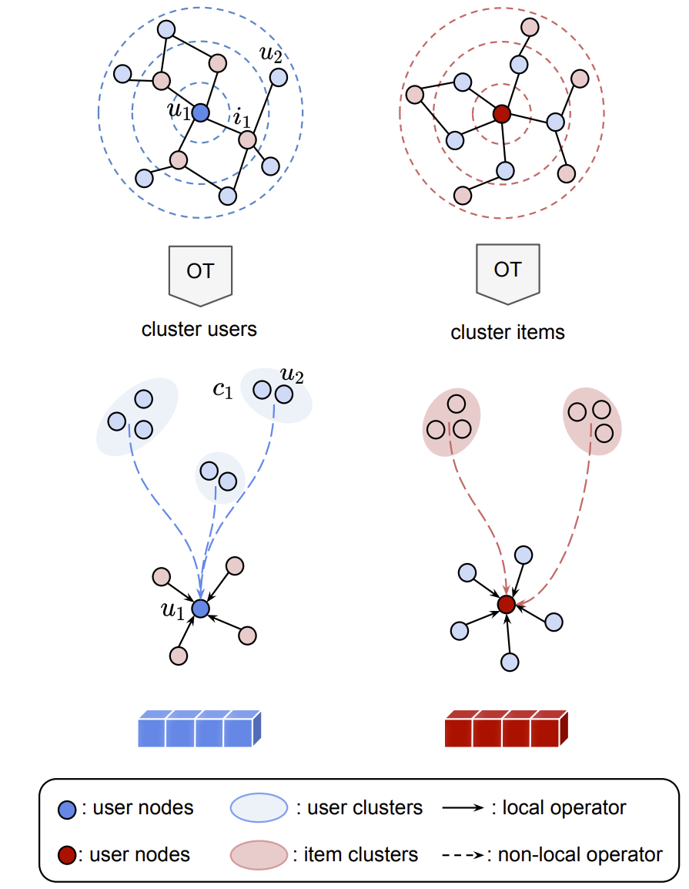


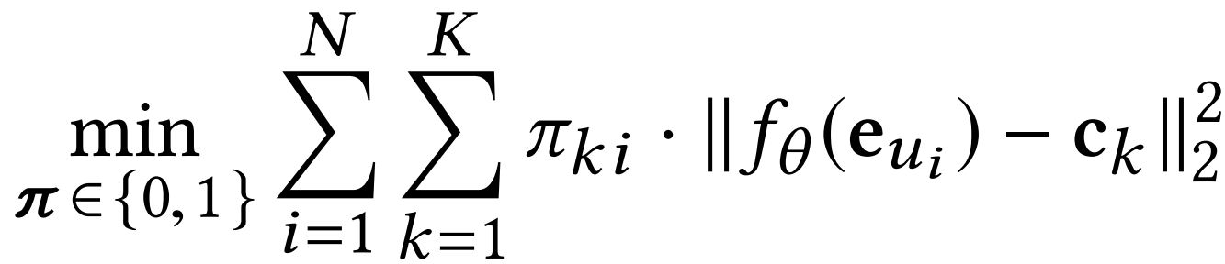
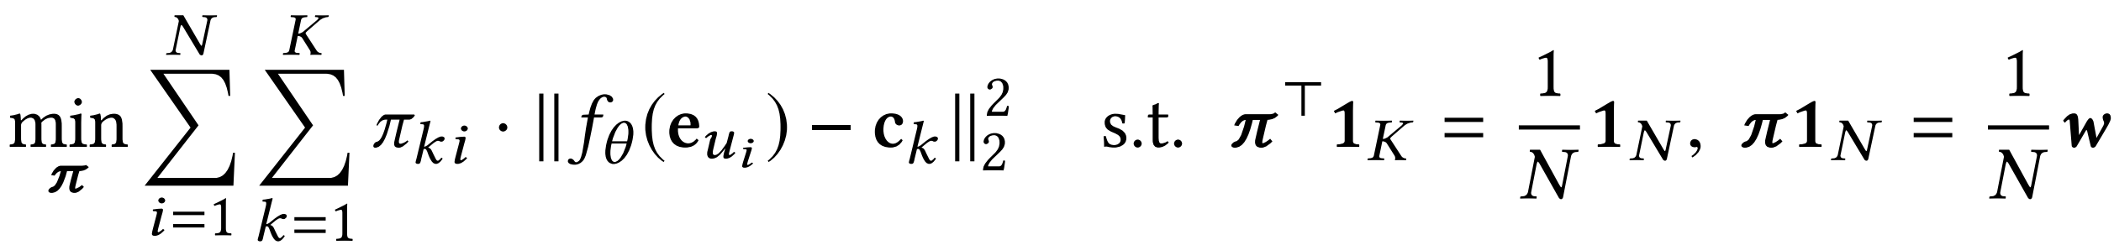
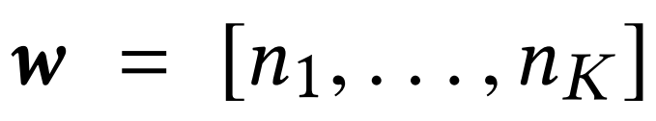
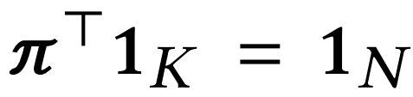
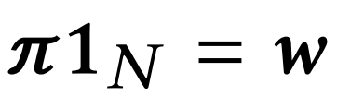
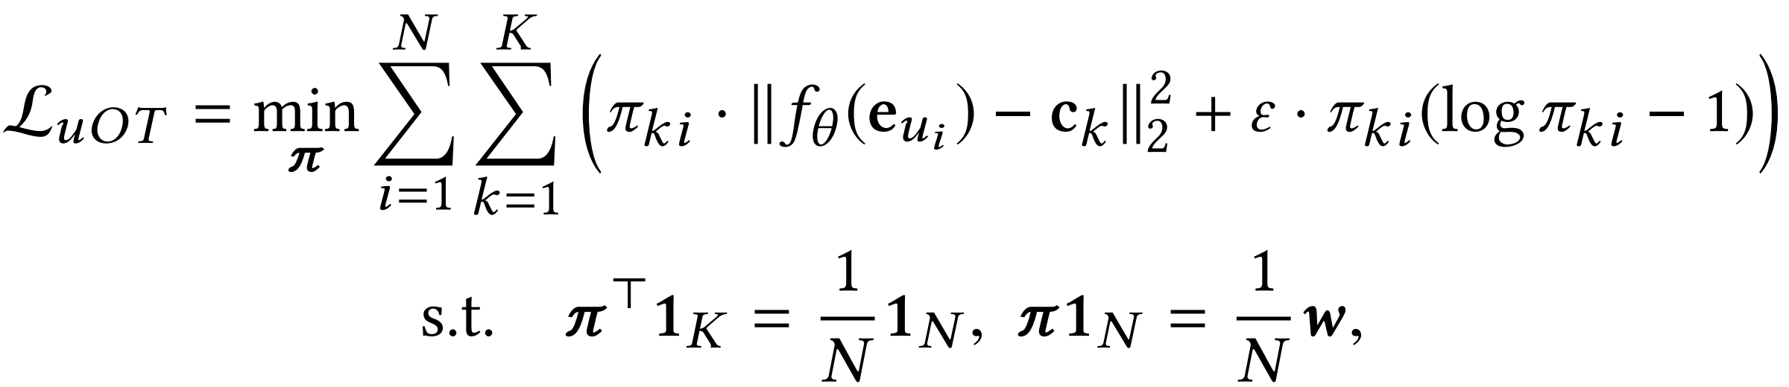
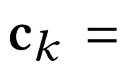
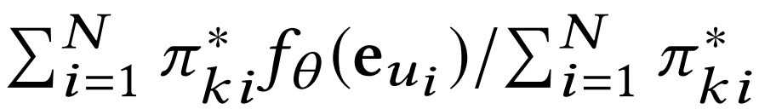
Overview
两个阶段
通过K-Means聚类获得user和item的集群感知表示
在每一层GNN对user/item嵌入进行聚类
通过对成对的节点质心注意力而不是节点-节点注意力来捕获long-range依赖关系
K-Means中离散簇分配不可微
Notes:
所以将K-Means参数化为最佳传输
πT1K意思是每个点i属于簇k的软分配πki
π1N约束簇k有nk个点，这个模型就是用了平均分配
在两个约束上加入了正则化因子1/N，遵循OT中的概率简单型条件，不影响损失。
这样就转换成了一个等价的OT问题，将π看作传输计划，后边欧几里得距离作为传输代价。
由线性规划求解，通过sinkhorn算法引入严格的凸熵正则化OT，降低计算成本，损失函数为
选择Greenkhorn得到簇分配π，得到最优传输计划π*，然后细化质心

Slide 5
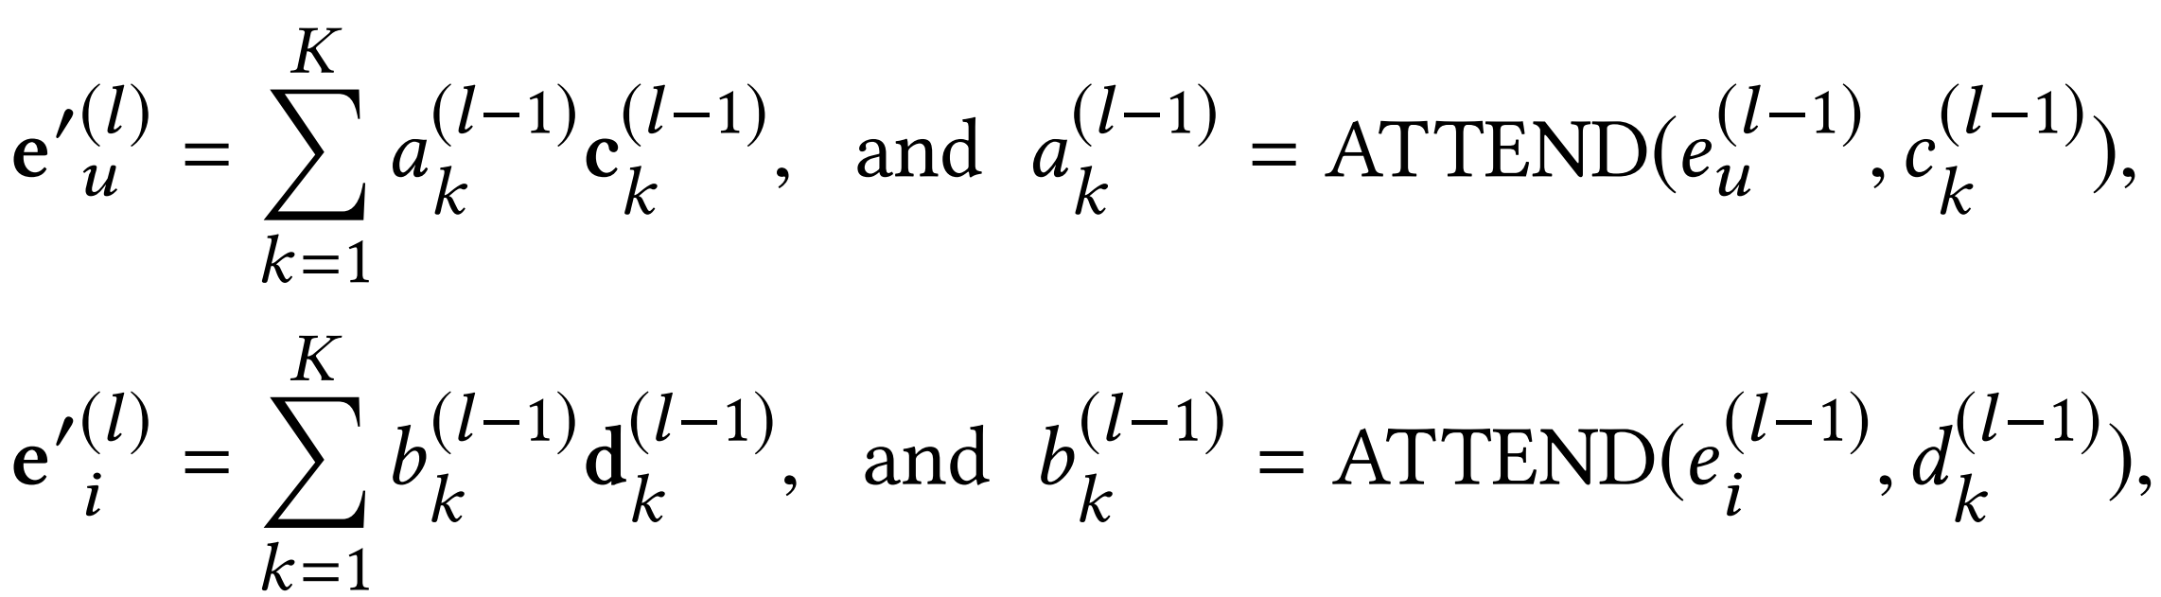
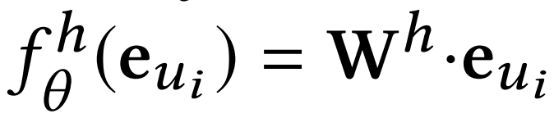
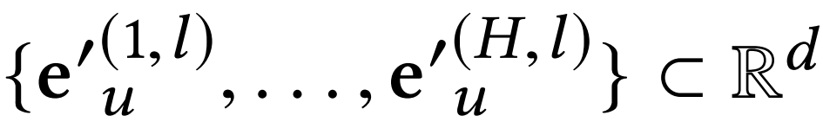
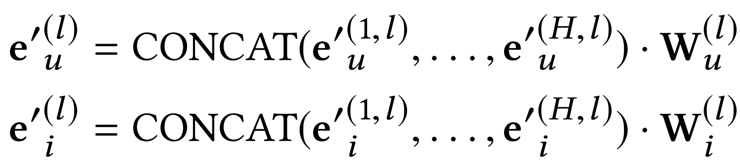
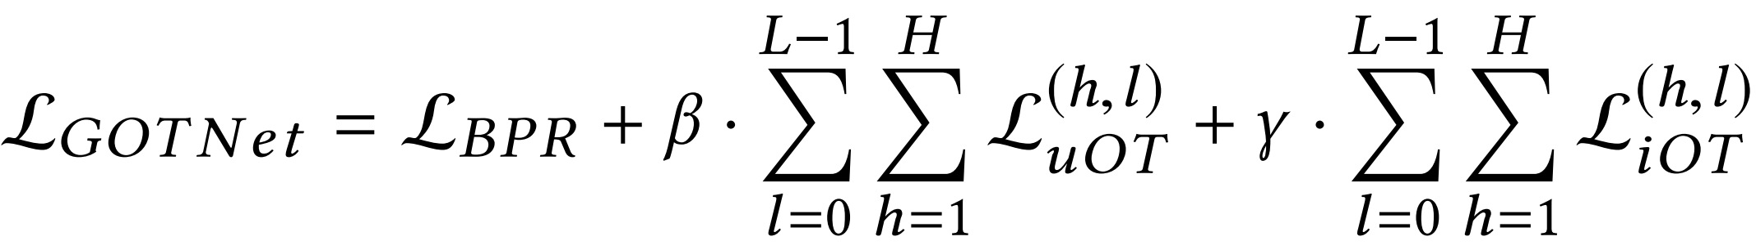
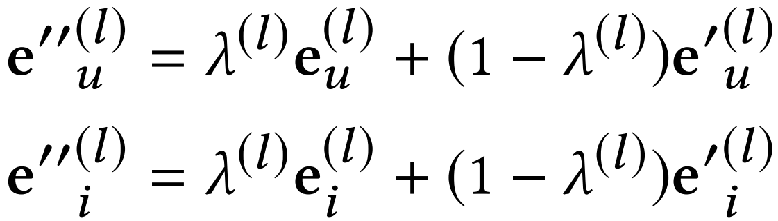
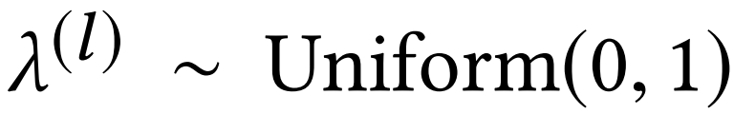
Overview
两个阶段
通过对成对的节点质心注意力而不是节点-节点注意力来捕获long-range依赖关系
单头非局部注意力
多头非局部注意力
Mix
Notes:
单头非局部注意力
Eu’是簇感知表示，这些簇感知表示总结了图中所有user/item的包含long-range消息的拓扑信息
ATTEND可为任意输出为标量注意力分数的函数，这篇文章仅选择点积作为ATTEND函数
GNN通常只在局部聚合时使用注意力机制，本文把注意力机制扩展到质心的非局部聚合
在每一层使用Wh将嵌入映射到H个离散的子空间
最终得到H个簇感知用户表示
Eu’是多头簇感知表示，Wu是可学习权重，将多头注意力映射到同一个d维空间
Eu’’为最终下游任务的节点表示，对每一层，混合系数λ服从均匀分布
最后在一个统一的模型中共同学习KNN和k-Means，

Slide 6
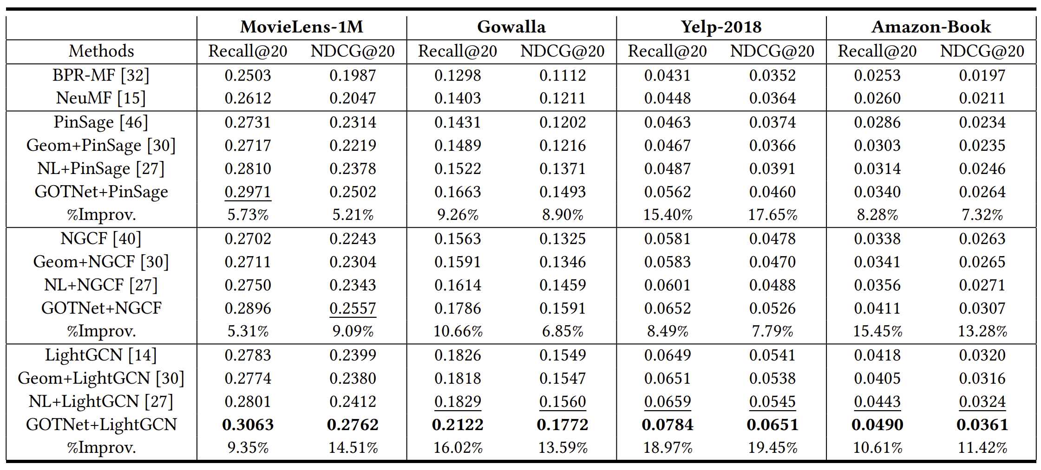
Experiment
Notes:
GOTNet效果的提升归功于多头节点质心注意力和注意力混合。通过在多个OT空间中对用户和项目进行聚类，GOTNets增强了用户与用户和item与item的相关性，从而提供了一种更好的方式来帮助用户探索他们的偏好（比如喜欢某个item的user也可能喜欢同一簇的另一个item）。此外，注意力混合通过局部和非局部嵌入的线性插值扩展了训练数据的分布，这在很大程度上提高了GNN的泛化性和鲁棒性。

Slide 7
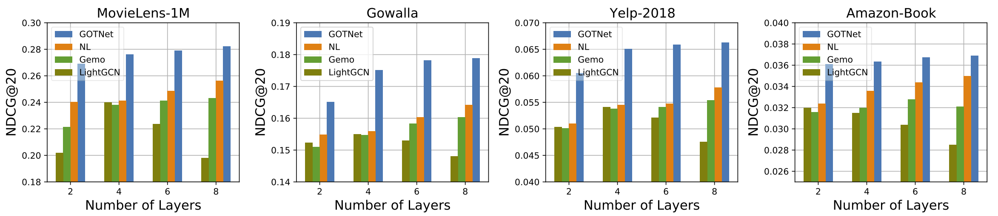
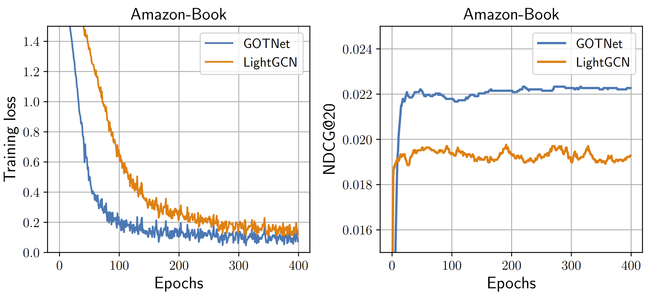
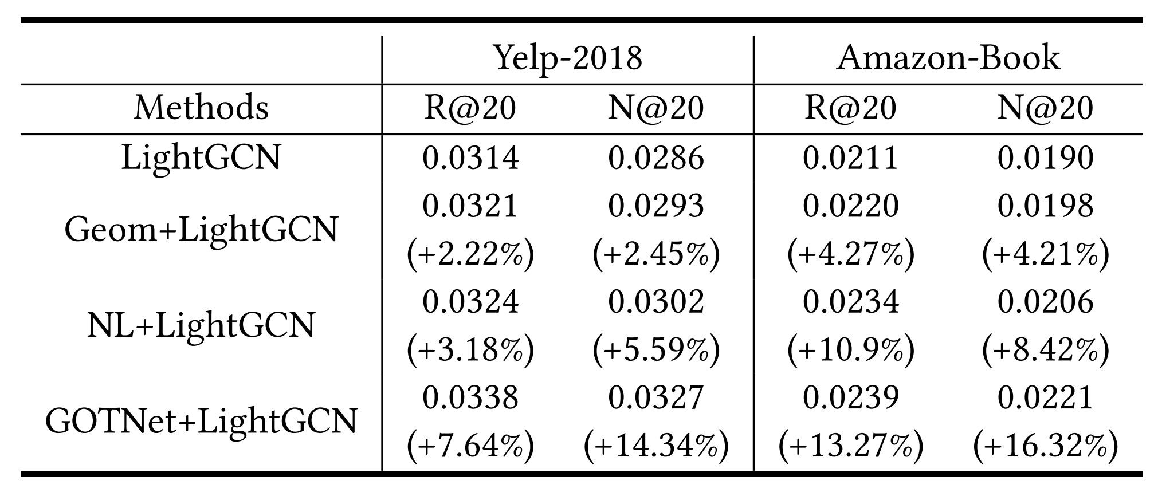
Non-local Aggregation Analysis
Notes:
非局部聚合的好处
缓解过平滑问题
GOTNet混合局部与非局部防止所有节点表示因结构过深而收敛到相同的值，此外，多头映射允许节点在多个空间中有可区分的表示，这样使得节点表示不太相似，缓解了过平滑问题
缓解数据稀疏问题

Slide 8
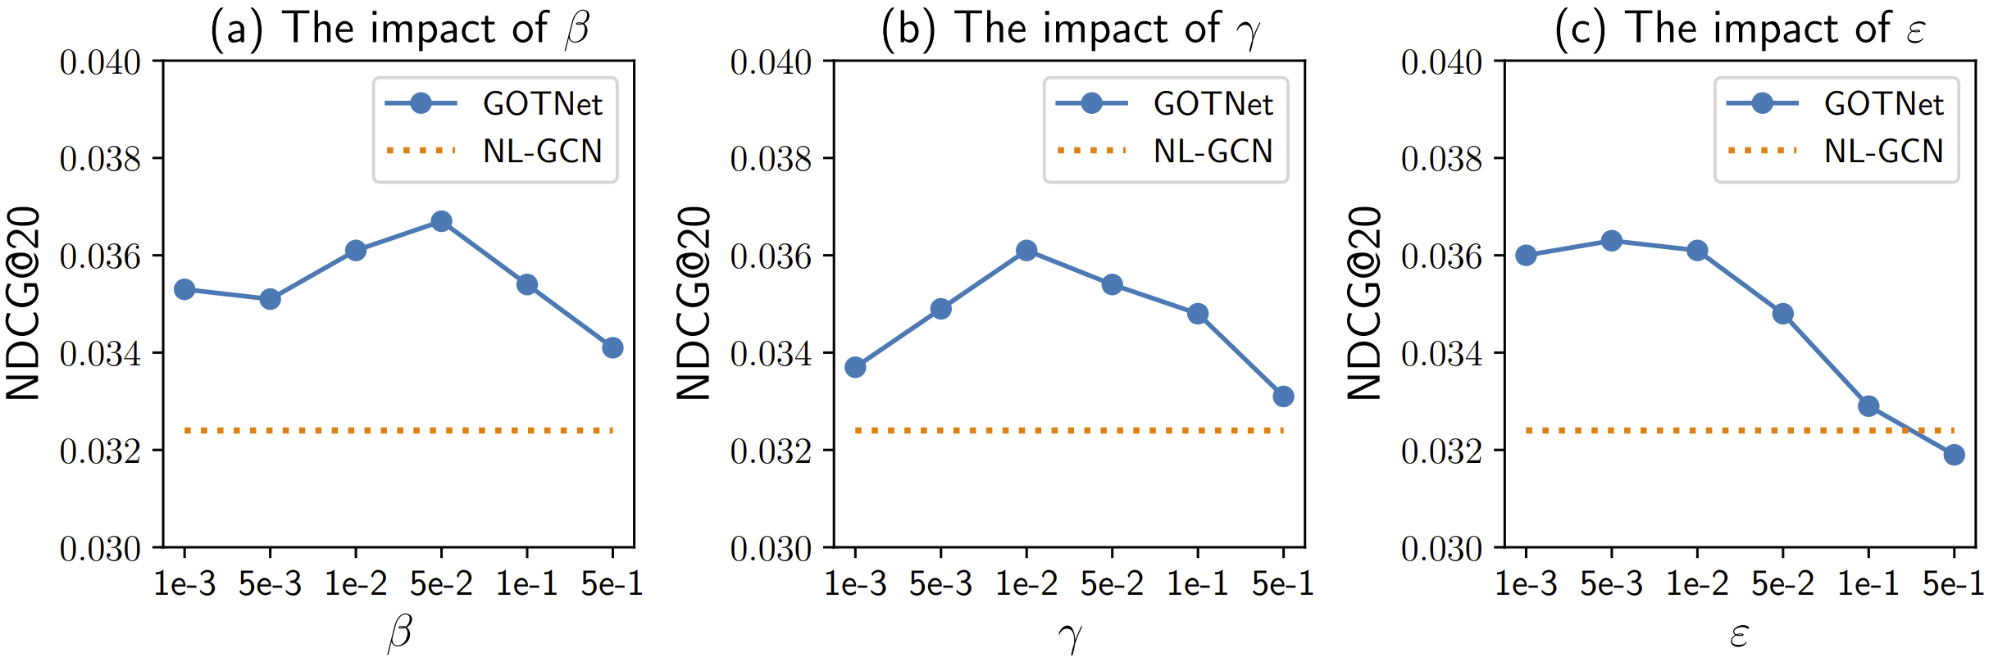
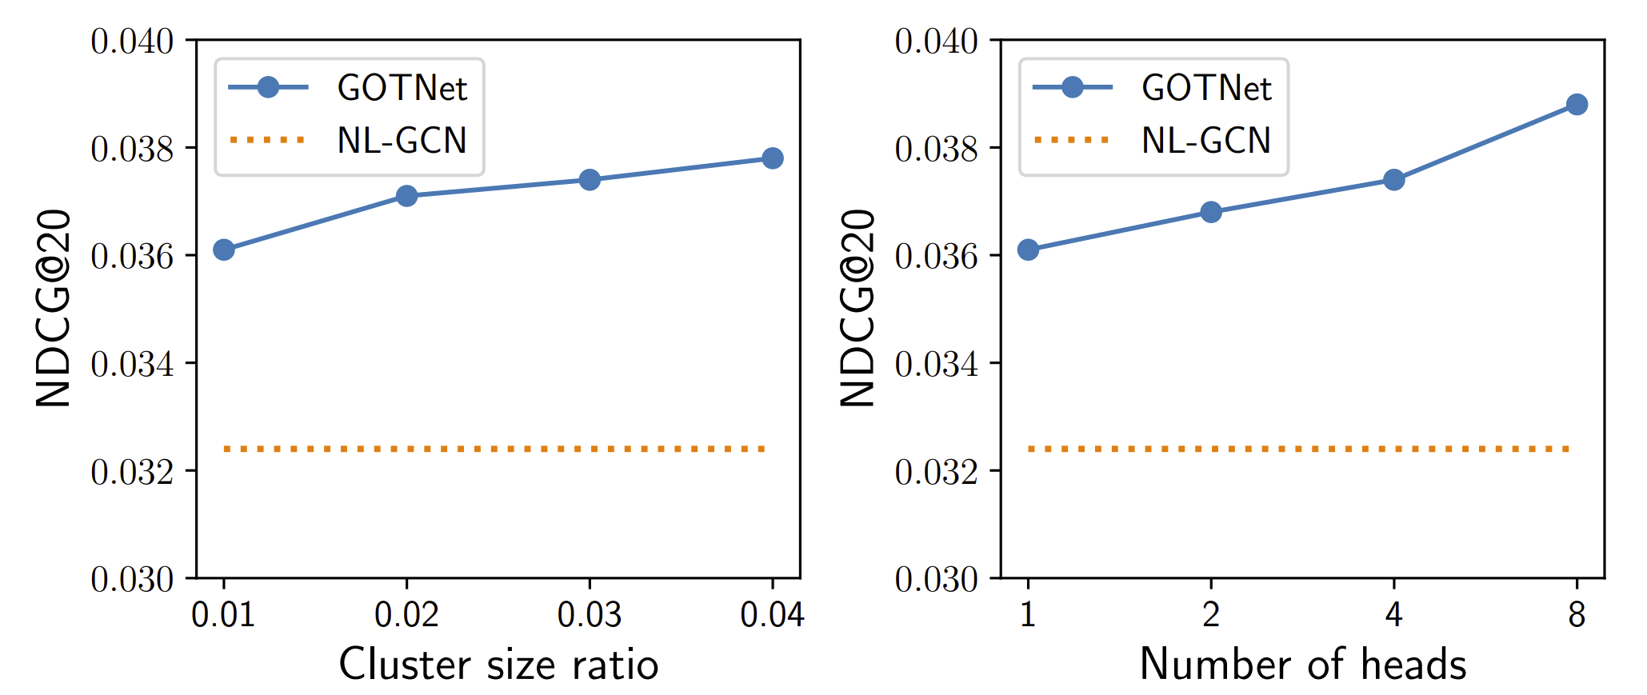
Study of GOTNet

Slide 9
谢谢大家

